Slide 1
НЕЙРОПРАКТИКИ
«Панорама инновационных образовательных практик»
Мохова Е.А.
учитель иностранного языка
МАОУ «Голышмановская СОШ № 1»

Slide 2
Нейрогимнастика
Гимнастика для мозга!
Все ограничения в нашей голове…

Slide 3
Снимаем стресс и напряжение

Slide 4
Стимулируем развитие мыслительной деятельности

Slide 5
Развиваем способность
быстро воспроизводить информацию

Slide 6
Улучшаем мелкую и крупную моторику

Slide 7
Легко выполняем асимметричные движения

Slide 8
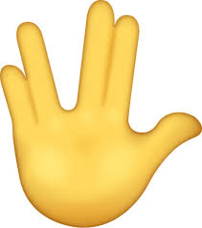
Повышаем работоспособность

Slide 9
Снижаем утомляемость (с любовью)

Slide 10
фейслифтинг

Slide 17
Дидактическая игропрактика «Найди лишнее»
Развивает критическое мышление
Закрепляет умение делать обобщения
Направляет на логическое обоснование проблемы
Помогает осознать четкость представлений
Развивает гибкие навыки

Slide 18
Внимательно посмотрите на картинки и скажите, какая картинка кажется вам лишней.
После того, как вы выбрали лишнюю, в течение минуты обсудите в парах ваш индивидуальный выбор и договоритесь об ответе на вопрос

Slide 19
1

Slide 20
Образование | Подготовка
Воспитание | Обучение

Slide 21
Телесный трек

